Slide 1
TRƯỜNG TIỂU HỌC THANH AM
CHÀO MỪNG CÁC CON ĐẾN VỚI TIẾT HỌC
1A2

Slide 2
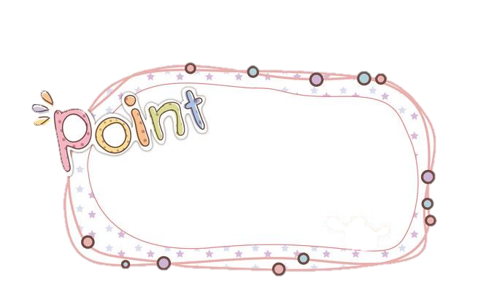


KHỞI ĐỘNG

Slide 3
ÔN BÀI CŨ

Slide 4
h l i u d k đ ơ ư
hũ đủ dù
cử dự lữ

Slide 5
Cá hổ là cá dữ.

Slide 6




BÀI 14: CH ch KH kh

Slide 7
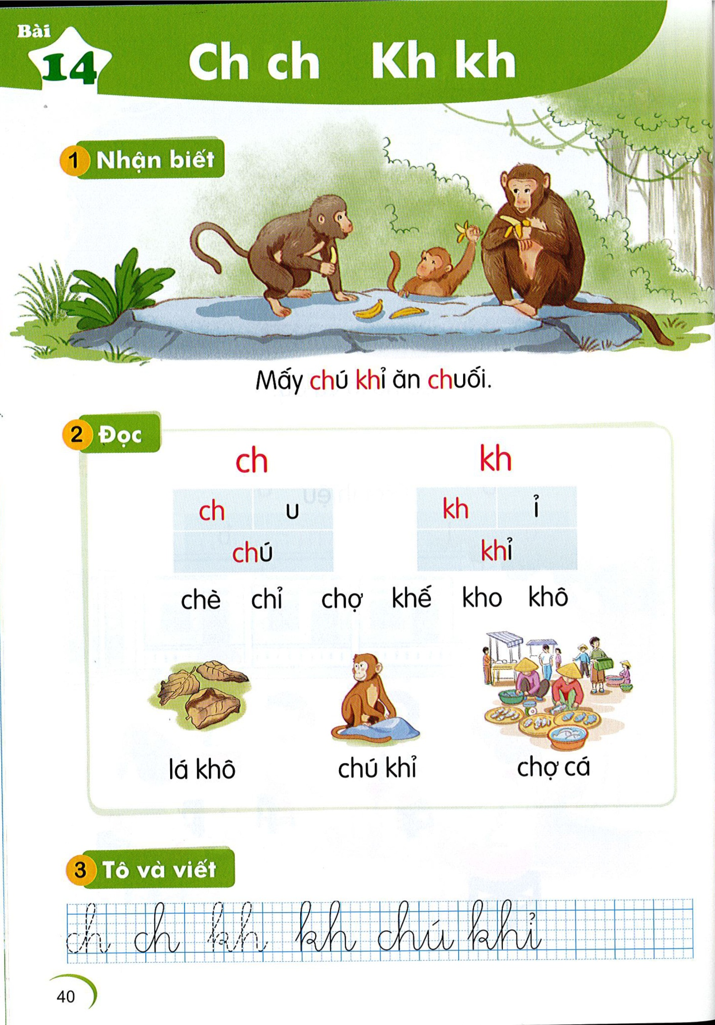
Mấy chú khỉ ăn chuối.
Mấy chú khỉ ăn chuối.

Slide 8
ch
kh
ch u
kh i
chú
khỉ
chè
chè
chỉ
chỉ
chợ
chợ
kho
kho
khô
khế
khô
khế

Slide 9

lá khô
lá khô
chú khỉ
chú khỉ
chợ cá
chợ cá

Slide 10
ch
kh
ch u
kh i
chú
khỉ
chè
chè
chỉ
chỉ
chợ
chợ
kho
kho
khô
khế
khô
khế
lá khô
chú khỉ
chợ cá

Slide 11

Viết bảng con

Slide 12


Slide 13
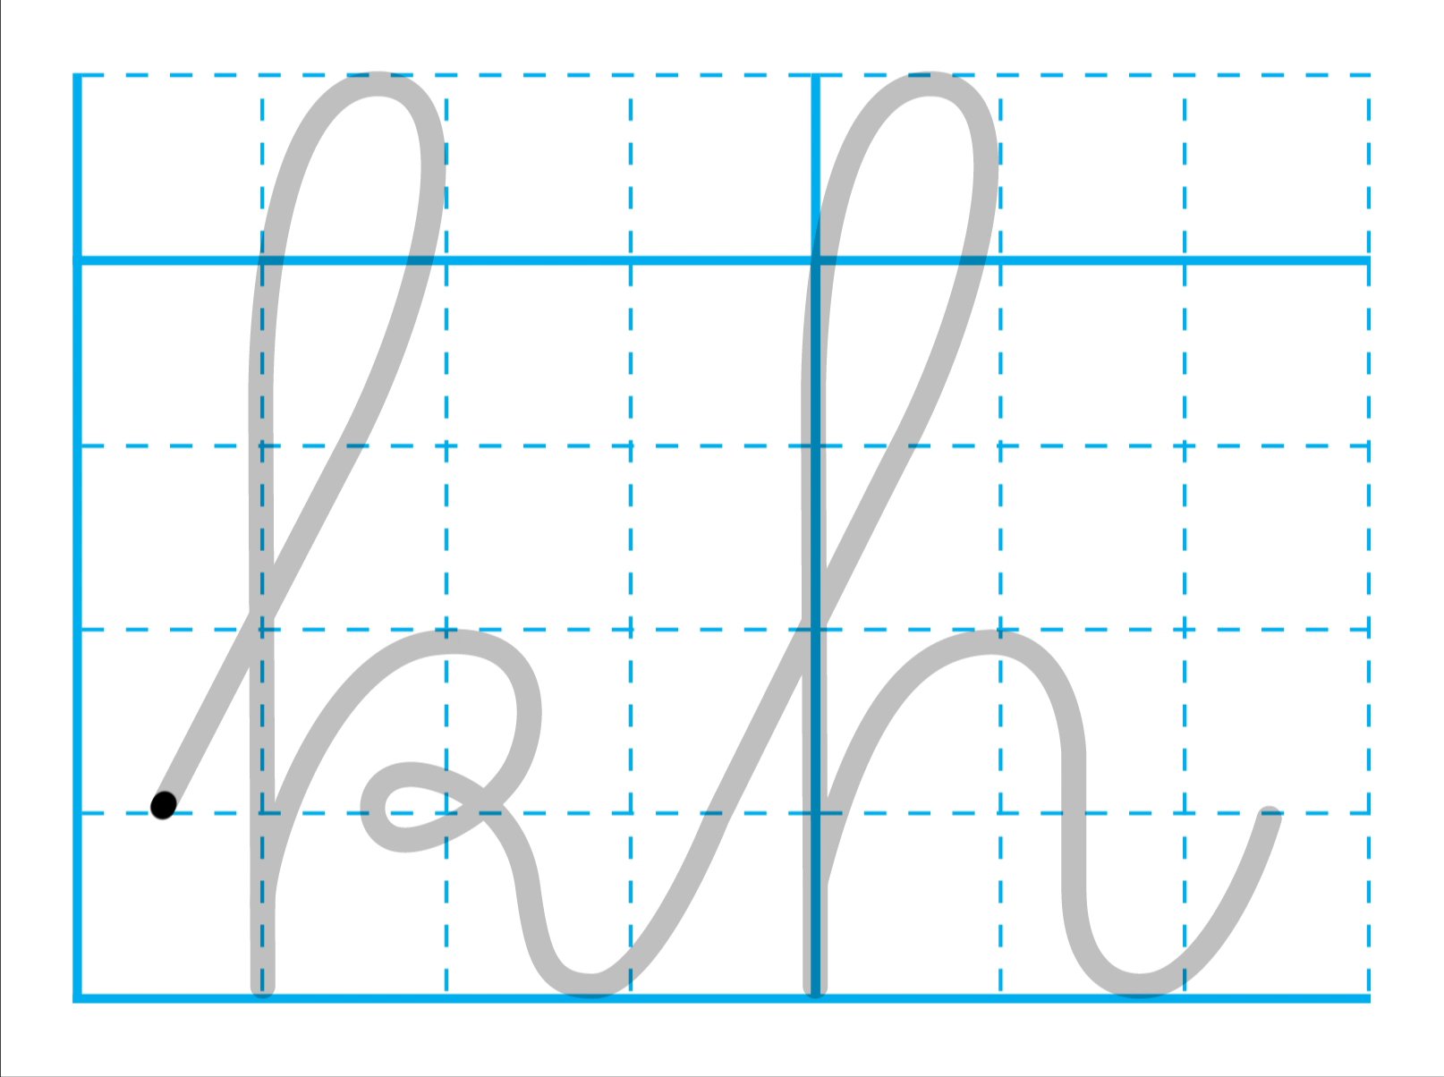

Slide 14
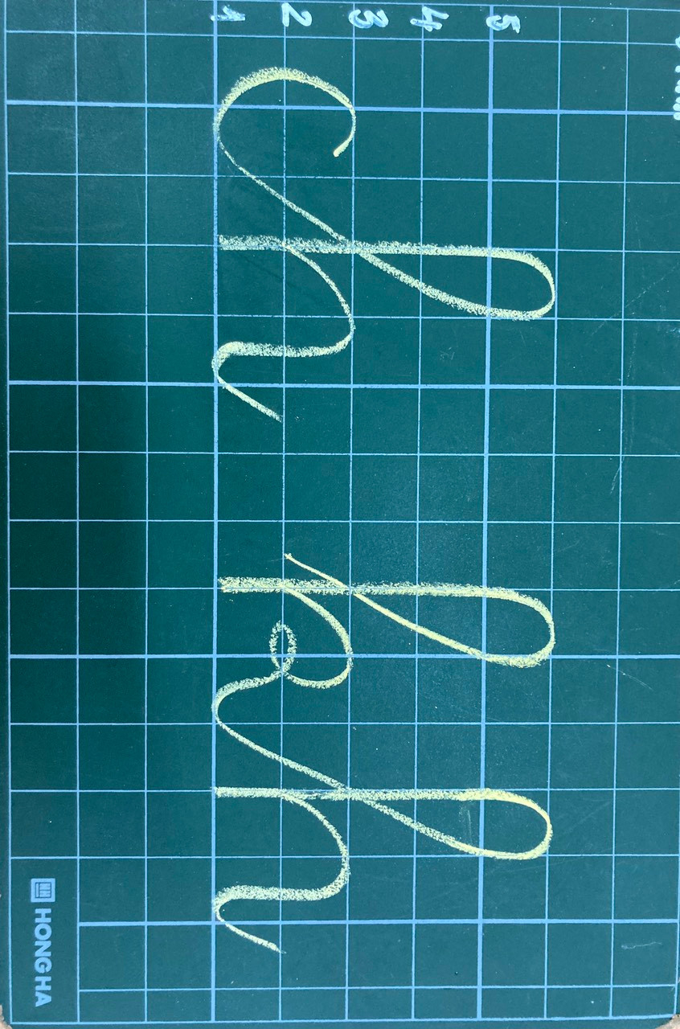

Slide 15
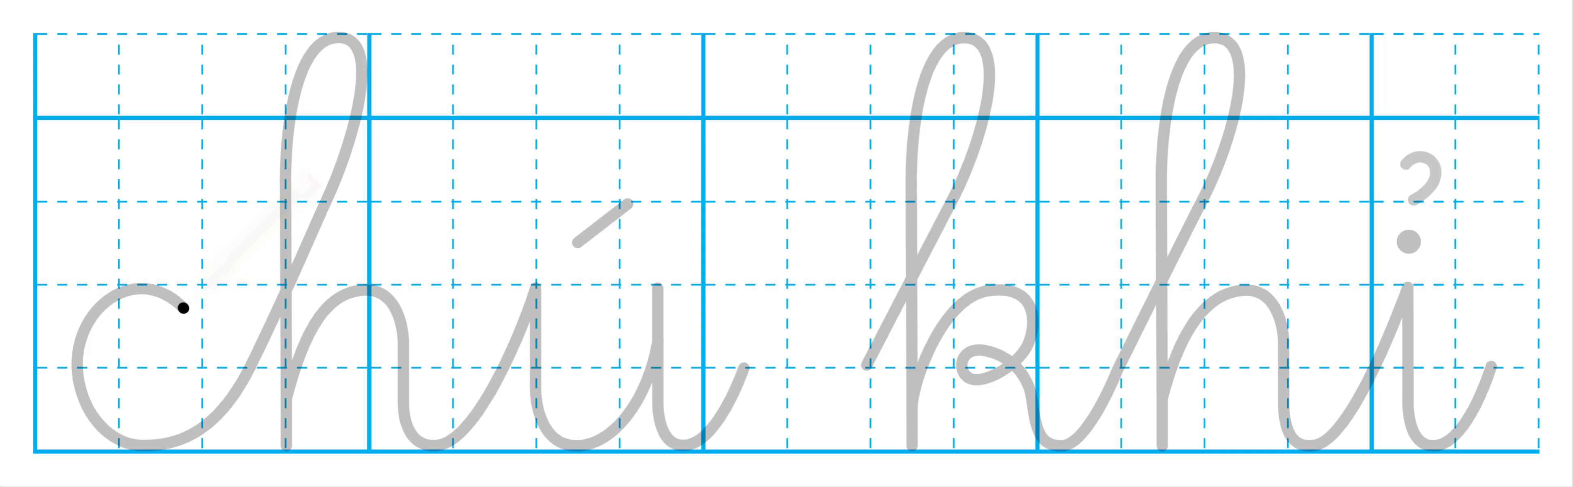

Slide 16
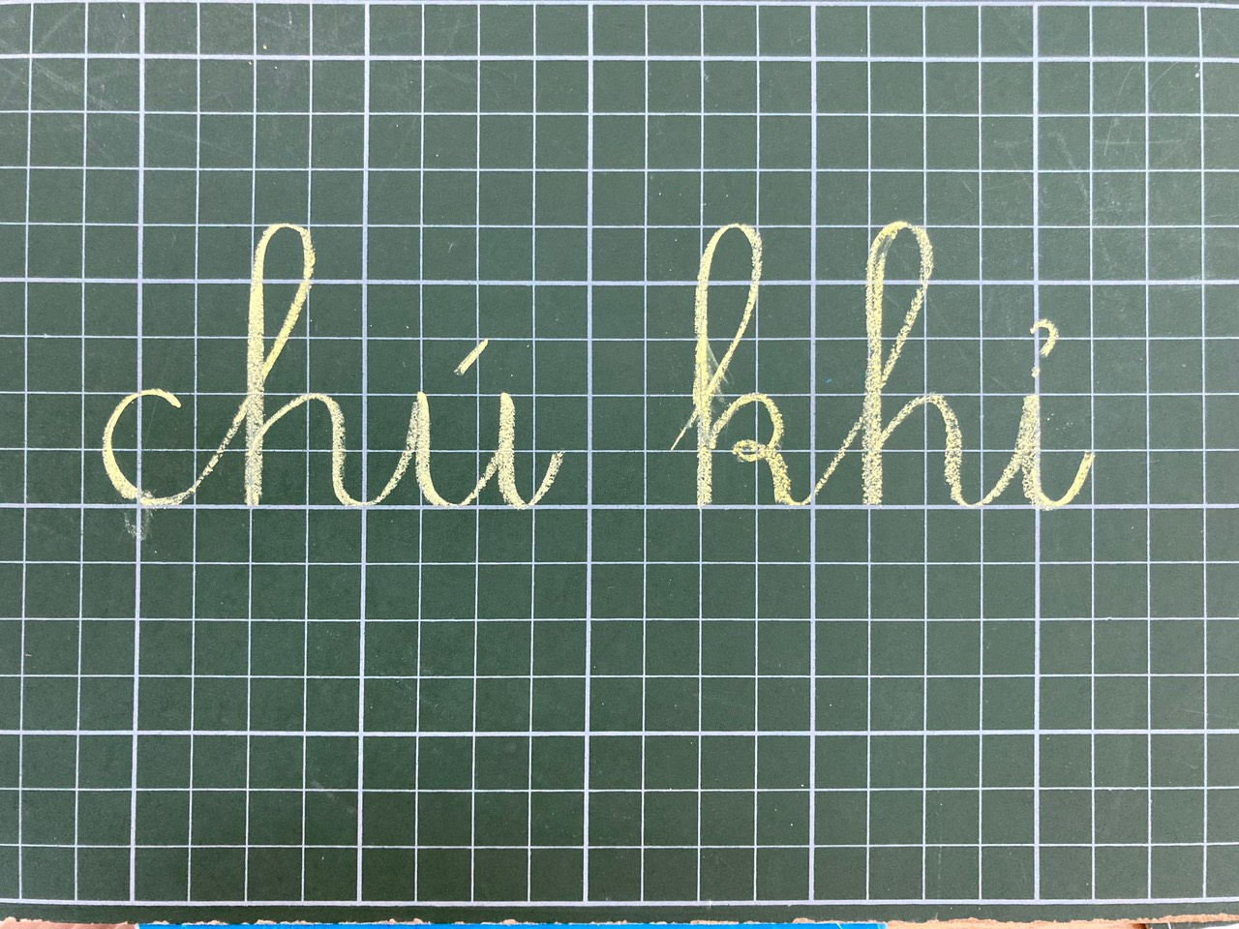

Slide 17


Slide 18
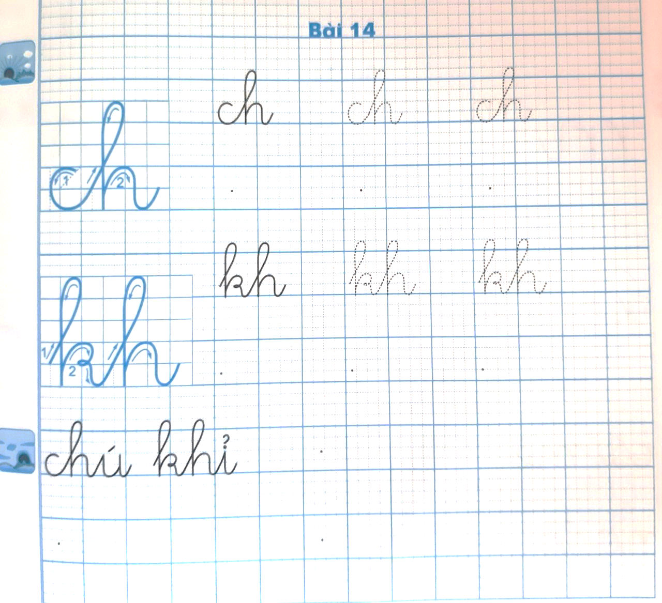

Slide 19
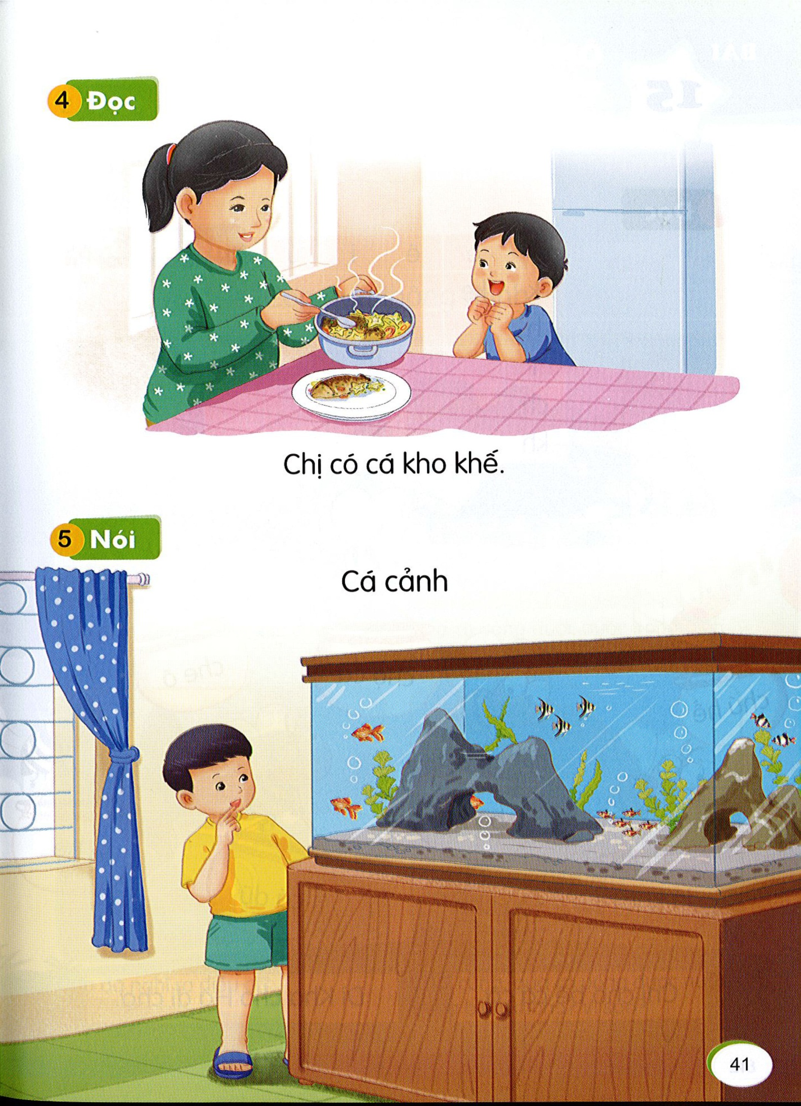
Chị có cá kho khế.
Chị có cá kho khế.

Slide 20


Slide 21


Chào tạm biệt và hẹn gặp lại!

